Slide 1
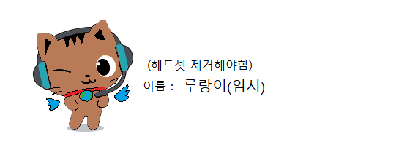
메인 캐릭터
환경을 사랑하고 수호하는 루랑이
환경을 보호하고 동물들을 지키는 힘을 가지고 있는데, 환경오염이 너무 심해지면서 루랑이의 힘이 약해져 버리고, 환경이 오염되면서 동물들이 위기에 처한다.
이때 루랑이를 발견한 플레이어가 도와주고, 에너지를 루랑이에게 줘서 힘을 찾고, 위기에 처한 다른 동물들도 루랑이와 플레이어가 함께 힘을 모아서 동물들을 구한다.

Slide 2
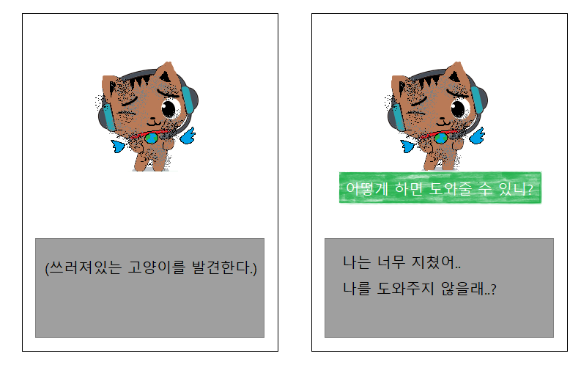
게임 전 튜토리얼

Slide 3
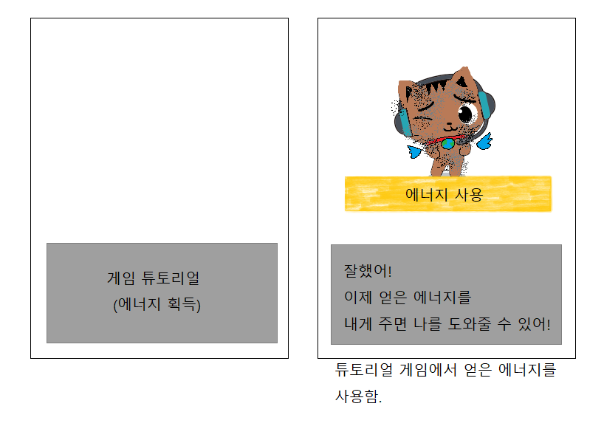
게임 전 튜토리얼

Slide 4
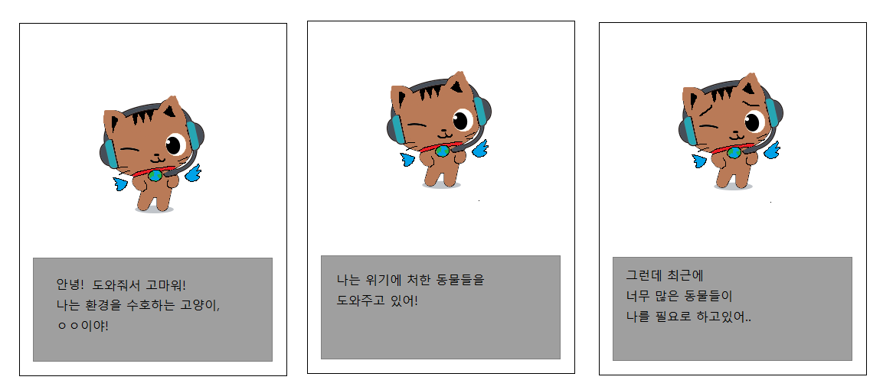
게임 전 튜토리얼

Slide 5
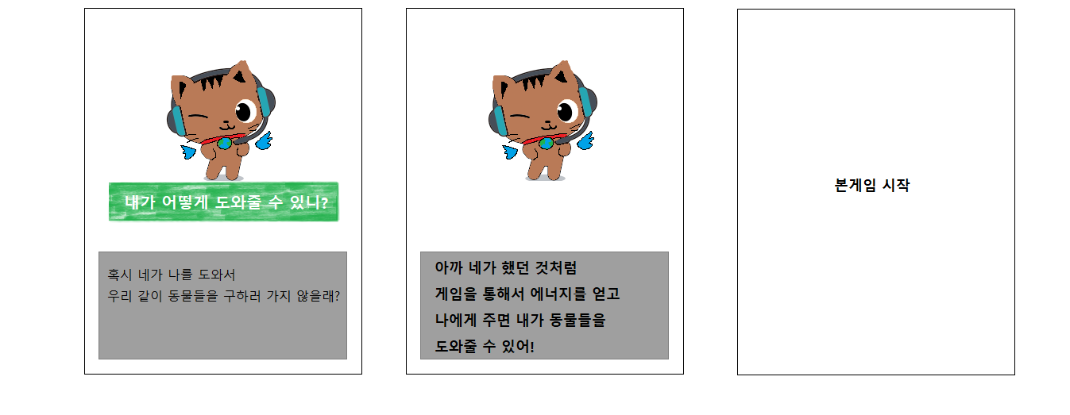
게임 전 튜토리얼

Slide 6
팬더 줄거리
플레이어와 루랑이는 팬더의 도움요청 신호를 받고 팬더에게 도착한다. 팬더들이 사는 곳에 도착했지만, 팬더가 먹는 대나무들이 거의 없는 것을 보고 이상하게 여겨, 팬더에게 물어본다. 팬더는 최근 기상이변으로 인해 대나무들이 죽기 시작했고, 팬더마을은 위기에 처했다고 전해 듣게 된다.
플레이어와 루랑이는 게임을 통해 에너지를 모으면서 날씨를 점점 원래대로 되돌린다. 최종적으로 10단계가 끝나면 날씨가 서늘한 날씨가 되고, 많은 대나무들이 자라서 풍족한 팬더마을이 된다.

Slide 7
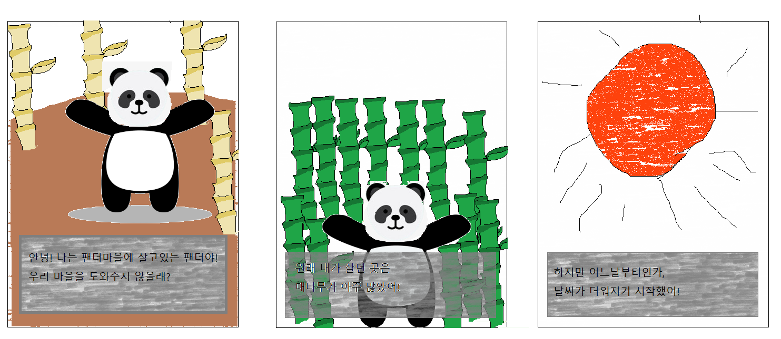
게임 스토리

Slide 8
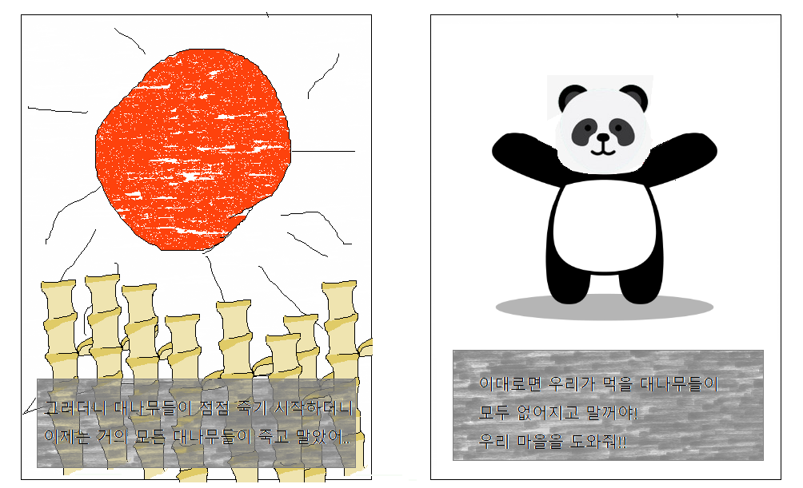
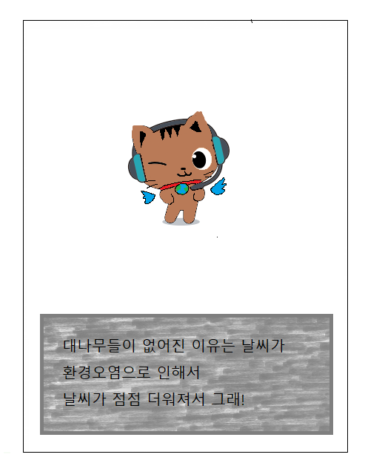
게임 스토리

Slide 9
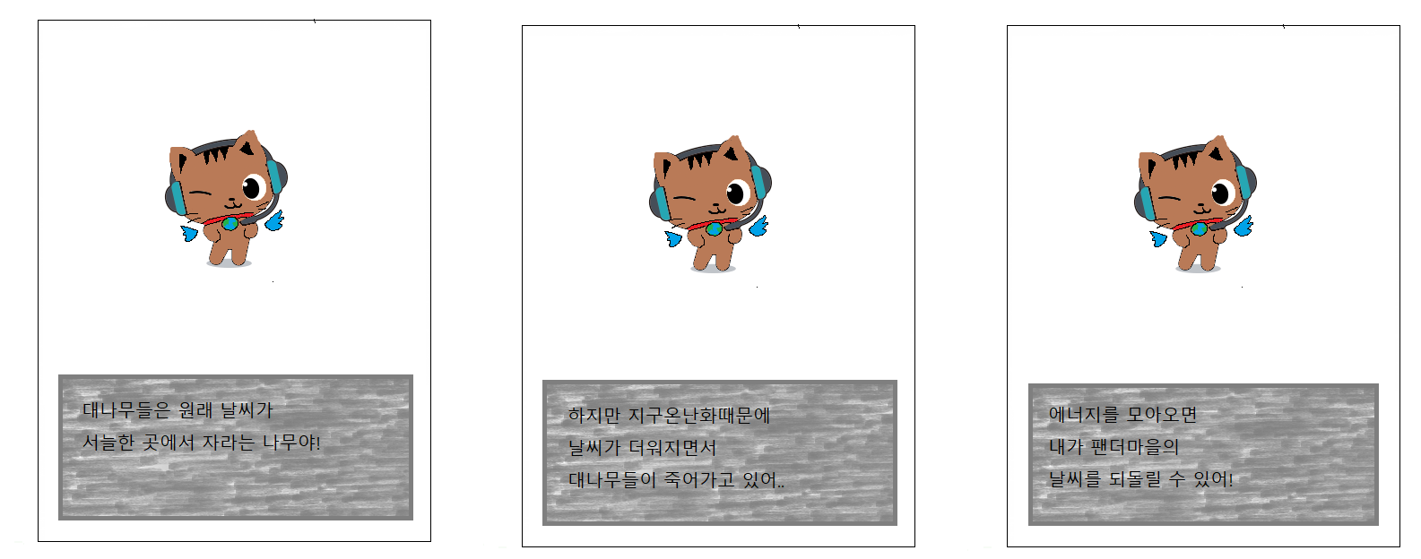
게임 스토리

Slide 10
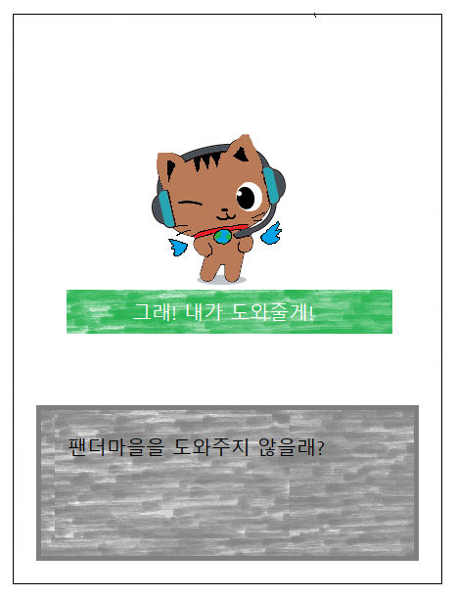
게임 스토리

Slide 11
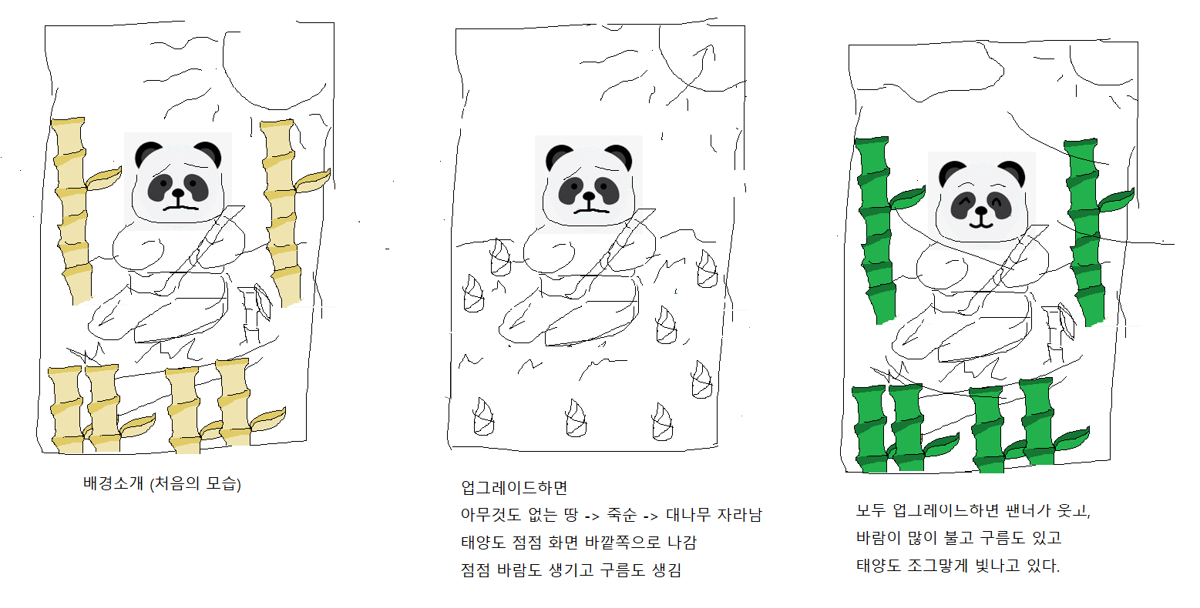
게임화면

Slide 12
실제배경
위기에 처한 팬더
1250종에 달하는 대나무지만 팬더가 섭취할 수 있는 대나무 종류는 25종에 한한다. 게다가 대나무는 그 종에 따라 15년에서 120년 만에 한 번씩 꽃을 피우고 생육하는 종으로 기후변화에 대한 적응 속도가 매우 느리다. 그래서 기후변화로 인해 대나무의 분포 및 종 다양성이 감소하게 되면 팬더의 먹이 확보에 큰 어려움이 발생하게 된다.
현재 야생 팬더의 개체 수 회복이 더뎌지고 있으며 가속화되는 기후변화에 판다 및 야생 대나무 숲이 적응하기 어려워지고 있다.
Notes:
https://www.wwfkorea.or.kr/?228490/panda-series-3

